Slide 1
ESCUELA NORMAL DE EDUCACIÓN PREESCOLAR
Licenciatura en Educación Preescolar
Ciclo Escolar 2021-2022
Curso:
Educación física y hábitos saludables
Maestra:
Yixie Karelia Laguna Montañez
Alumna:
Griselda Estefanía García Barrera N.L. 6
UNIDAD 2
Feria de la nutrición y actividad física.
Competencias:
Detecta los procesos de aprendizaje de sus alumnos para favorecer su desarrollo cognitivo y socioemocional.
Aplica el plan y programas de estudio para alcanzar los propósitos educativos y contribuir al pleno desenvolvimiento de las capacidades de sus alumnos.
Diseña planeaciones aplicando sus conocimientos curriculares, psicopedagógicos, disciplinares, didácticos y tecnológicos para propiciar espacios de aprendizaje incluyentes que respondan a las necesidades de todos los alumnos en el marco del plan y programas de estudio.
Emplea la evaluación para intervenir en los diferentes ámbitos y momentos de la tarea educativa para mejorar los aprendizajes de sus alumnos.
Actúa de manera ética ante la diversidad de situaciones que se presentan en la práctica profesional.

Slide 2
Secuencia didáctica de proyecto de nutrición
Campo de Formación Académica Exploración y Comprensión del Mundo Natural y Social | Organizador Curricular 1 | Aprendizaje esperado
 | Mundo natural | Reconoce la importancia de una alimentación correcta y los beneficios y los beneficios que aporta al cuidado de la salud
 | Organizador Curricular 2
 | Cuidado de la salud
¡Que rico! INICIO: Comenta ¿Sabes que debes de cuidar tu cuerpo? ¿Por qué debes de hacerlo? ¿Qué haces tu para cuidarte? Escucha el cuento de la comida chatarra y responde ¿Has comida chatarra? ¿Qué? ¿Qué alimentos crees que son nutritivos? ¿Por qué? ¿Por que crees que no debemos de comer comida chatarra y si frutas y verduras? DESARROLLO: Observa el semáforo de la comida y los diferentes alimentos que hay en el pizarrón, comentan el nombre de cada uno y escuchan responden ¿Cuál crees que es muy saludable? ¿Cuáles debemos de comer con moderación? Y ¿Cuáles debemos evitar? por participaciones los clasifican de manera grupal, poniendo en el color verde los alimentos nutritivos como las frutas y las verduras, en el naranja aquellos que piensan que no debemos de comer mucho como los de origen animal y en el rojo la comida chatarra. CIERRE: Observa en el pizarrón el plato del buen comer y recuerda los alimentos que clasificaron previamente y de manera individual arman el rompecabezas del plato del buen comer que tienen. Al final responden, ¿Qué alimentos hay en el plato del buen comer? Y entonces ¿esta bien si comemos muchas papas? ¿y que pasa con las frutas y las verduras? ¿Debemos de comer carne? ¿Por qué debemos de cuidar nuestra alimentación?

Slide 3
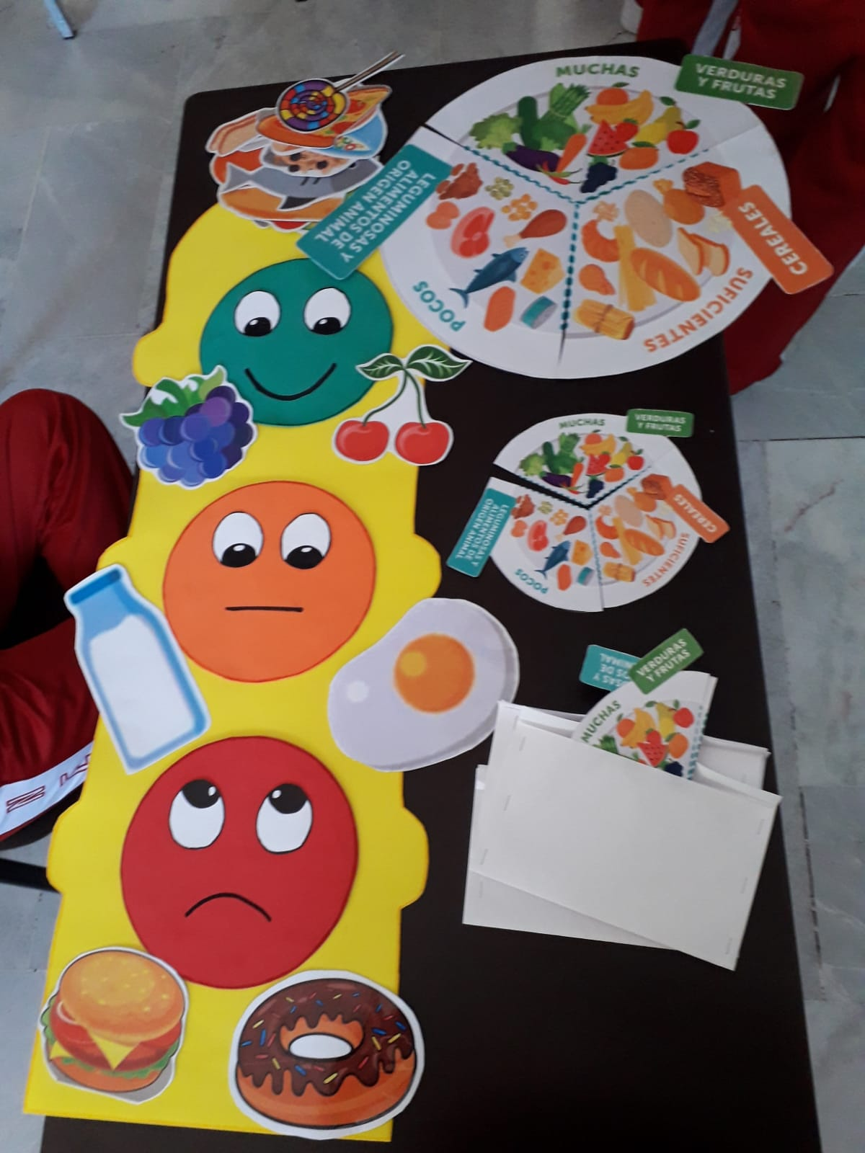
Materiales

